Slide 1

“Diseño y análisis de un sistema de instrumentación y automatización industrial aplicado al proceso de pasteurización de una planta de elaboración de cerveza”

Slide 2
Que se consigue con la pasteurización?
La pasteurización consigue disminuir la población de microorganismos mediante la elevación y disminución de la temperatura durante un tiempo determinado. Se la considera una operación básica que consiste en un tratamiento térmico relativamente suave (temperaturas inferiores a 100°C).

Slide 3
Como se realiza la pasteurización
En este proyecto se realizará un estudio al proceso utilizando un pasteurizador flash. Con este método se toma el caso de la cerveza, por ser un tipo de alimento líquido a granel, la pasteurización se la realizaría entre 72 y 85°C y tiempos cortos que pueden ir desde 15 a 60 segundos.

Slide 4
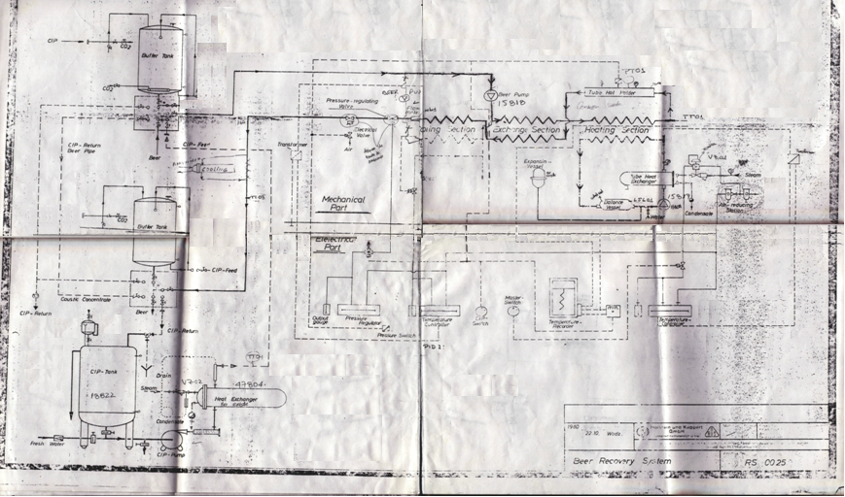
Diagrama de funcionamiento de un pasteurizador flash antes de realizar el proyecto

Slide 5
Con que equipos se la realiza?

Slide 6
Tanques de cerveza filtrada
Son 2 tanques de acero inoxidable SS316, destinados a almacenar 350 Hlts de cerveza filtrada cada uno, sus dimensiones son 5 m de alto por 1,50 de diámetro.
Bombas
Bomba de cerveza(15818): 18.5Kw, 440 V, 34.5 A, 60 Hz
Bomba de agua(15804): 3Kw, 440V, 5.5 A, 60 Hz
Bomba de Cip (15835): 7.5Kw, 440V, 13.8 A, 60 Hz

Slide 7
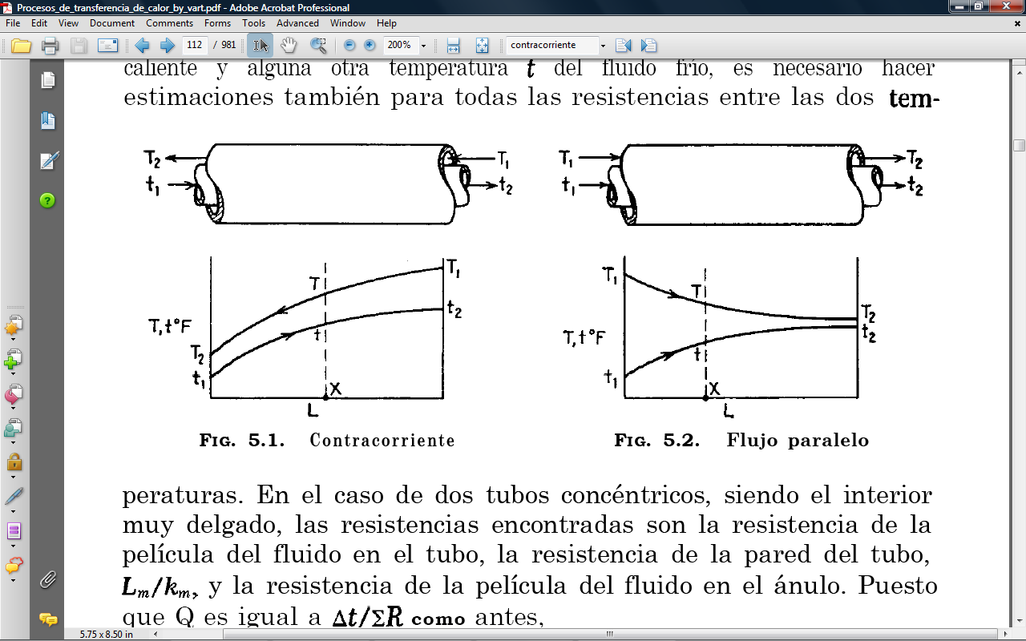
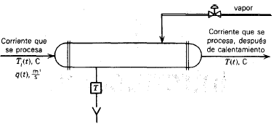
Intercambiador de tubos
Se encuentra ubicado en el circuito de calentamiento. Es el encargado de calentar agua por medio de vapor de agua realizando una transferencia de calor de tipo tubular. Es el más común de los medios de calentamiento.

Slide 8
Recipiente de balance
Es un tanque cuya función es mantener el agua del circuito de calentamiento a temperatura constante , es decir que no haya transferencia de calor entre el medio ambiente y el circuito de calentamiento, tiene una capacidad de 200 Lts y puede contener el liquido a 100°C y a 3 Bar de presion como máximo.

Slide 9
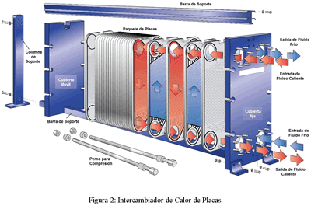
Intercambiador de calor de placas paralelas.
Un intercambiador de calor es un dispositivo diseñado para transferir calor de un fluido a otro, sea que estos estén separados por una barrera o que se encuentren en contacto

Slide 10
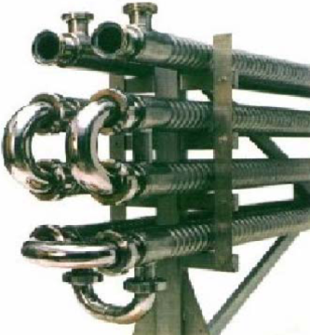
Serpentín
Es una tubería de 2” de diámetro donde se mantiene la cerveza a temperatura elevada durante un intervalo de tiempo fijo determinado para la esterilización de la cerveza

Slide 11
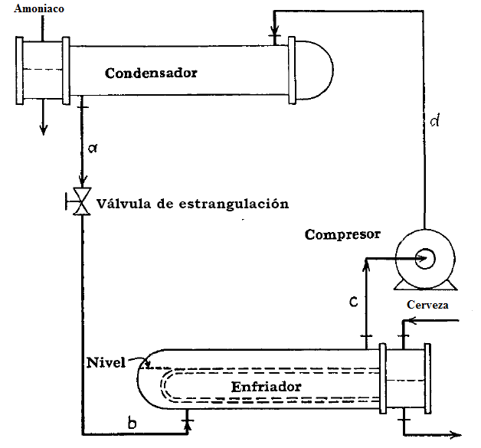
Sistema de enfriamiento
Consiste en provocar la expansión del gas refrigerante (amoniaco) en una cámara cerrada concéntrica al tanque, realizando su compresión en un equipo exterior.

Slide 12
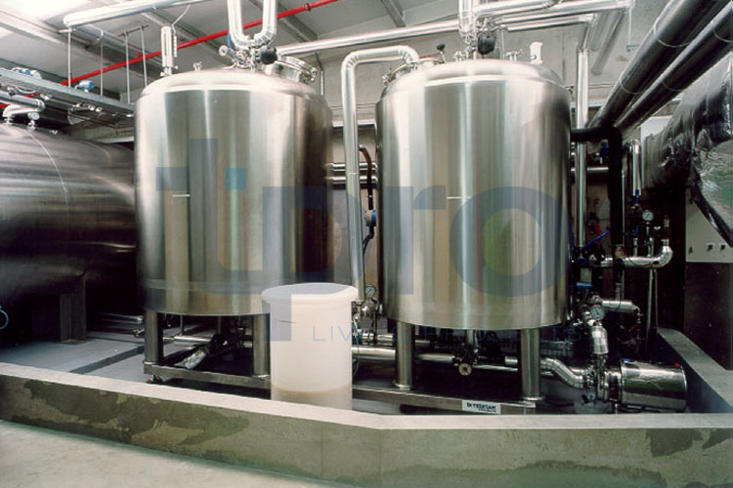
Tanques de agua y soda
Son dos tanques de igual capacidad que almacenan el agua para limpieza y la soda caustica para el mismo fin, la capacidad de cada uno es de 75 Hl.

Slide 13
Como se hace la limpieza de los equipos?
Los tres pasos básicos para el procedimiento del CIP son los siguientes:
Aclarado inicial: durante un tiempo establecido en los parámetros se introducirá agua limpia en el circuito
Circulación con soda: se eleva la temperatura del intercambiador al valor establecido en los parámetros y luego se hace circular la soda
Aclarado intermedio: cuando se haya terminado la limpieza con la soda, esta es purgada del sistema.
Aclarado final: nuevamente se ingresa agua al sistema durante un tiempo ya establecido. Con este paso se logra eliminar cualquier residuo de soda que haya quedado en el sistema. Una vez culminado el tiempo esta agua es purgada del sistema.

Slide 14
Se debe tener en cuenta que:
La disposición de las tuberías debe permitir un drenado completo
Se debe tener un alto grado de turbulencia de la soda en todas las superficies a limpiar
Se debe instalar instrumentos adecuados en puntos críticos de control
Se debe asegurar que no exista posibilidad de fallo por contaminación cruzada entre el CIP y la pasteurización
Tener instalado un punto de drenaje
Poseer suficientes reservas de soda.

Slide 15
Que señales vamos a tener?
 | TARJETA ENTRADAS DISCRETAS
No. | TIPO | CODIGO | ESTADO | DESCRIPCION / UBICACIÓN
1 | E2.0 | SL1-502B | I | Sensor de nivel de amoniaco dentro de tanque de enfriamiento
2 | E2.1 | SL6-507B | I | Sensor de nivel alto en el tanque de cerveza pasteurizada
3 | E2.2 | SL7-508B | I | Sensor de nivel bajo en el tanque de cerveza pasteurizada
4 | E2.3 | SL8-601B | N | Sensor de nivel bajo en el tanque de etapa de calentamiento
5 | E2.4 | SY1-602B | N | Sensor de presencia inductivo de tubería de entrada de cerveza
6 | E2.5 | SY2-603B | N | Sensor de presencia inductivo de tubería de salida de cerveza
7 | E2.6 | K1-805E | N | Confirmación de encendido de motor de cerveza
8 | E2.7 | K2-806E | N | Confirmación de encendido de motor de cerveza
9 | E3.0 | K3-807E | N | Confirmación de encendido de motor de cerveza
10 | E3.1 | K4-808E | N | Confirmación de encendido de motor de etapa de calentamiento
11 | E3.4 | K5-902E | N | Confirmación de encendido de motor de CIP
12 | E3.5 | T1-202E | N | Funcionamiento de térmico motor de cerveza
13 | E3.6 | T2-205D | N | Funcionamiento de térmico motor de etapa de calentamiento
14 | E3.7 | T3-207D | N | Funcionamiento de térmico motor de CIP
 | TARJETA DE SALIDAS DIGITALES
No. | TIPO | CODIGO | ESTADO | DESCRIPCION / UBICACIÓN
1 |  | VLV04-801E | I | Electrovalvula entrada de agua en etapa de calentamiento
2 |  | VLV07-802E | I | Electroválvula de entrada de amoniaco en etapa de enfriamiento
3 |  | VLV01-803E | N | Electroválvula de entrada de agua de proceso de pasteurización
4 |  | VLV03-804E | N | Electroválvula de purga de proceso de pasteurización
5 |  | K1-805E | N | Contactor de motor de cerveza
6 |  | K2-806E | N | Contactor de motor de cerveza
7 |  | K3-807E | N | Contactor de motor de cerveza
8 |  | K4-808E | N | Contactor de motor de etapa de calentamiento
9 |  | K5-902E | N | Contactor de motor de CIP

Slide 16
Que señales vamos a tener?
 | TARJETA DE ENTRADAS ANALOGAS 4 - 20 mA
No. | TIPO | CODIGO | ESTADO | DESCRIPCION / UBICACIÓN
1 | 4 - 20 mA | ST1-1002E | I | Sensor de temperatura de agua en etapa de calentamiento
2 | 4 - 20 mA | ST2-1004E | I | Sensor de temperatura de cerveza en serpentín
3 | 4 - 20 mA | ST3-1006E | I | Sensor de temperatura de salida de cerveza
4 | 4 - 20 mA | SP1-1101E | N | Sensor de presión de salida de amoniaco en etapa de enfriamiento
5 | 4 - 20 mA | SD1-1105D | N | Sensor de conductividad en proceso de pasteurización
6 | 4 - 20 mA | SF1-1107D | N | Sensor de flujo a la salida de la cerveza
 | TARJETA DE SALIDAS ANALOGAS
No. | TIPO | CODIGO | ESTADO | DESCRIPCION / UBICACIÓN
1 | 4 - 20 mA | VLV01-1202B | I | Electrovalvula en salida de cerveza
2 | 4 - 20 mA | VLV05-1204B | N | Pocisionador válvula entrada de vapor en etapa calentamiento
3 | 4 - 20 mA | VLV08-1206B | N | Electroválvula en salida de amoniaco en etapa de enfriamiento
 | I | EQUIPO INSTALADO
 | N | EQUIPO NUEVO

Slide 17
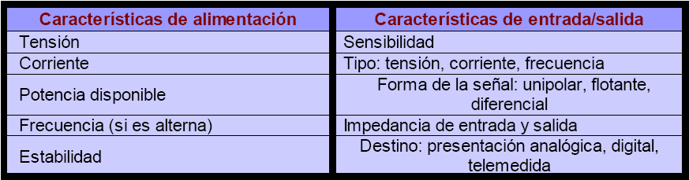
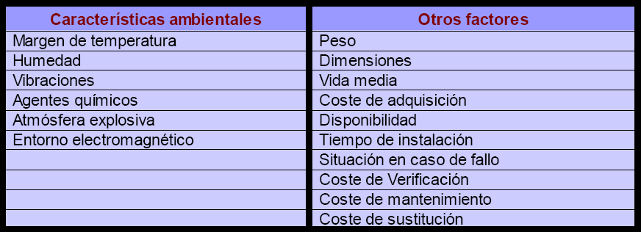
Selección de instrumentación

Slide 18
Selección de instrumentación sensores de nivel
Instrumento | Campo de medida | Precisión % escala | Presión máxima BAR | Temperatura máxima del fluido °C | Desventajas | Ventajas
Sonda | Limitado | 0.5mm | Atm | 60 | Manual, sin olas. Tanques abiertos | Barato, preciso
Cristal | Limitado | 0.5mm | 150 | 200 | Sin transmisión | Seguro, preciso
Flotador | 0 - 10m | ±1 - 2% | 400 | 250 | Posible agarrotamiento | Simple, independiente, naturaleza líquida
Manométrico | Altura tanque | ±1% | Atm | 60 | Tanques abiertos, fluidos limpios | Barato
Membrana | 0 - 25m | ±1% | Atm | 60 | Tanques abiertos | Barato
Vibración | Limitado | ±1% | 40 | 150 | Posible agarrotamiento | Barato, simple, fácil limpieza, todo tipo de tanques y líquidos
Presión diferencial | 0.3m | ±0.15 - ±0.5% | 150 | 200 | Posible agarrotamiento | Interface líquido
Desplazamiento | 0 - 25m | ±0.5% | 100 | 170 | Expuesto a corrosión | Fácil limpieza, robusto, interfaces
Conductivo | Ilimitado |  | 80 | 200 | Líquido conductor | Versátil
Capacitivo | 0.6m | ±1% | 80 – 250 | 200 - 400 | Recubrimiento electrodo | Resistencia corrosión
Ultrasónico | 0.3m | ±1% | 400 | 200 | Sensible a densidad | Todo tipo de tanques y líquidos
Radiación | 0 - 2.5m | ±0.5 - ±2% |  | 150 | Fuente radiactiva | Todo tipo de tanques y líquidos y sin contacto líquido
Láser | 0 - 2m | ±0.5 - ±2% |  | 1500 | Láser | Todo tipo de tanques y líquidos y sin contacto líquido

Slide 19
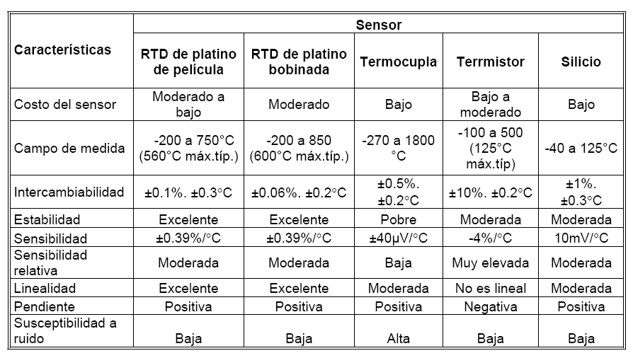
Selección de instrumentación sensores de temperatura
Temperaturas de operación
 | AGUA | SODA | CERVEZA
TEMPERATURA DE PROCESO | 80 °C | 82 - 85 °C | 72 °C
TEMPERATURA AMBIENTE | 30 °C | 30 °C | 30 °C
PRESION DE TRABAJO | 6 BAR | 6 BAR | 3 BAR
LONGITUD DE INSERCION | 20 cm | 20 cm | 20 cm

Slide 20
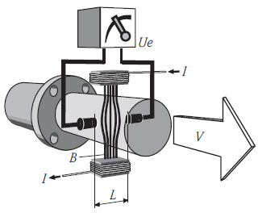
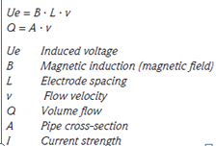
Selección de instrumentación sensores de flujo
Como se trata de industria alimenticia el sensor debe estar con el menor contacto posible con el producto, es decir debe tener características no invasivas, esta característica es muy útil, ya que así se evitan caídas de presion que pueden afectar al proceso, la medición de flujo es importante además porque nos dará información necesaria para cálculos de rendimiento y de producción diaria del sistema.
PRINCIPIO DE FUNCIONAMIENTO | SENSOR | ¿INVASIVO? | VOLUMETRICO/MASICO
PRESION DIFERENCIAL | PLACA DE ORIFICIO | SI | VOLUMETRICO
 | TUBO VENTURI | SI | VOLUMETRICO
 | TOBERA | SI | VOLUMETRICO
 | TUBO PILOT | SI | VOLUMETRICO
 | TUBO ANNUBAR | SI | VOLUMETRICO
AREA VARIABLE | ROTAMETRO | SI | VOLUMETRICO
VELOCIDAD | TURBINA | SI | VOLUMETRICO
 | ULTRASONIDO | NO | VOLUMETRICO
TENSION INDUCIDA | MAGNETICO | NO | VOLUMETRICO
TEMPERATURA | TERMICO | SI | MASICO
DESPLAZAMIENTO POSITIVO | DISCO OSCILANTE | SI | VOLUMETRICO
 | PISTON OSCILANTE | SI | VOLUMETRICO
 | PISTON ALTERNATIVO | SI | VOLUMETRICO
VORTICES | VORTICES | SI | VOLUMETRICO
OTROS | TORBELLINO | SI | VOLUMETRICO
 | PLACA DE IMPACTO | SI | VOLUMETRICO
 | ACELERACION DE CORIOLIS | SI | MASICO
 | MOMENTO ANGULAR | SI | MASICO

Slide 21
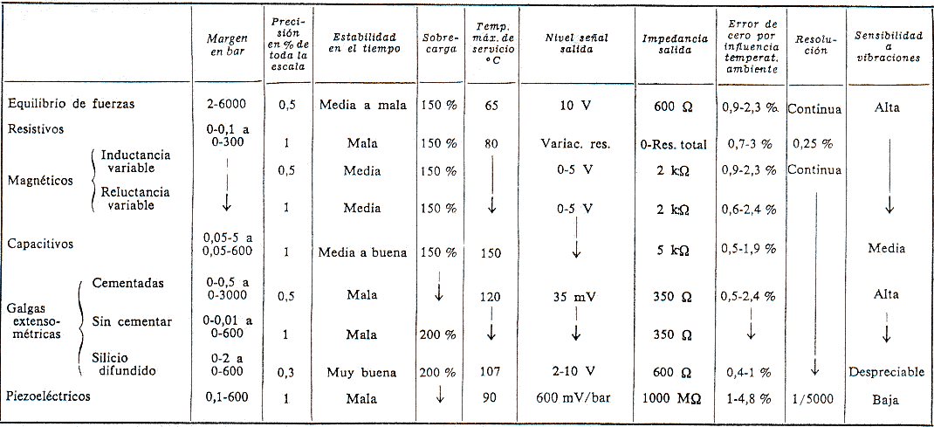
Selección de instrumentación sensores de presión
La principal característica del transmisor de presión es que su funcionamiento no se vea afectado por las bajas temperaturas y por el fluido refrigerante que para el caso es el refrigerante R717 Amoniaco

Slide 22
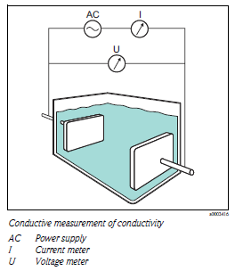
Selección de instrumentación sensores de conductividad
Esta medida es de vital importancia especialmente en el proceso de limpieza CIP, esta se va a encargar de monitorear el estado de la soda caustica, aprovechando al máximo las propiedades de esta y evitando perdidas innecesarias de este valioso y restringido producto
La medición de conductividad se la realiza de la siguiente forma: el conducímetro mide la conductividad eléctrica de los iones en una sustancia. Por lo que se procede a aplicar un campo eléctrico entre dos electrodos y mide la resistencia eléctrica de la disolución. Para evitar cambios en las sustancias, efecto de capas sobre los electrodos, entre otros factores, se aplica una corriente alterna

Slide 23
Selección de instrumentación
Tipo de Medición | SWITCH NIVEL
Sustancia a medir | Líquido: cerveza, agua y soda cáustica
Marca | Endress+Hausser
Modelo | FTL 330 L-RMS1C
Alimentación | 10 a 55V
Salida | 0…55V, máx. 15mA
Rango de Temperatura | -40 a 150°C
Rango de Presión | -1 a 40 bar
Tipo de conexión | Conector o cable
Protección | IP66/IP68
Tipo de Medición | TEMPERATURA
Sustancia a medir | Cerveza y vapor de agua
Marca | Endress+Hausser
Modelo | TR44-CH9F3T3H33GA0
Rango de Operación | Hasta los 40bar
Rango de Temperatura | 0 a 150°C
Protección | IP 68
Tipo de Medición | FLUJO
Sustancia a medir | Cerveza y Agua
Marca | Endress+Hausser
Modelo | Promag 10H22, DN25 1”
Alimentación | 85 – 250 VAC; 2 líneas
Salida | 4 a 20 mA HART
Rango de Operación | 2.5 a 80gal/min
Rango de Temperatura | 20 a 130°C
Presión Máxima | 16 bar con cualquier tipo de conexión
Tipo de conexión | Tres grapas, 316L/1.4404
Protección | IP67 , Nema 4x
Tipo de Medición | PRESION
Sustancia a medir | Amoniaco en estado gaseoso
Marca | Endress+Hausser
Modelo | PMP131 A3401A1Q
Alimentación | 12 a 30 Vdc
Salida | 4 a 20 mA
Rango de Operación | 0 a 4 bar
Rango de Temperatura Proceso | -25 a 70°C
Protección | Con cable integral IP 68
Tipo de Medición | PRESENCIA SWITCH INDUCTIVO
Sustancia a medir | Metal
Marca | SIEMENS
Modelo | BERO 3RG40110AG00
Alimentación | 15 a 34 Vdc
Salida | 2.5V a 200mA.
Rango de Temperatura | -25 a 85°C
Tipo de conexión | Cable
Protección | IP67
Tipo de Medición | CONDUCTIVIDAD
Sustancia a medir | Cerveza y Agua
Marca | Endress+Hausser
Modelo | Condumax H: CLS16D-4C1S1
Rango de Operación | 0.04 a 500 uS/cm, c=0.1
Rango de Temperatura | -5 a 120°C
Presión Máxima | 12 bar a 20°C y 4 bar a 120°C
Tipo de conexión | Una abrazadera
Protección | IP68

Slide 24
Selección del PLC
Se debe considerar cuales son las necesidades definidas para la solución de nuestro proyecto:
Escalabilidad y flexibilidad en cuanto a configuración para el control de las variables que requiere el proceso.
Facilidad de integración con la red de gestión para “process management” que se encuentra configurada en Industrial Ethernet.
Debe existir gran flexibilidad para la implementación de un sistema SCADA programado en InTouch y posibilitar la interacción con un panel de control, es decir que posea los drivers de comunicación.
Posibilidad de implementar redundancias que facilitan su aplicación en sistemas de enclavamientos y seguridad.

Slide 25
Selección del PLC
Para poder controlar el número de variables que se han determinado en el proyecto, y por tema de confiabilidad para la industria se ha escogido de la familia SIEMENS el modelo S7-200. El CPU como mínimo deberá ser el 224 ya que este permite comunicación vía Ethernet con la ayuda de una tarjeta de comunicación CP243-1.
Sin embargo, en base a los criterios de selección antes mencionados se escogió el PLC S7 300 de la marca SIEMENS con CPU 315 2DP con una tarjeta de comunicación CP343. El CPU se lo escogió principalmente por motivos económicos ya que en planta existe en el almacén.

Slide 26
Selección del PLC:
Capacidad de memoria
MEMORIA CENTRAL | CPU 315C-2 DP
*INTEGRADA | 64 KB instrucciones RAM
*AMPLIABLE | NO
MEMORIA DE CARGA
*INTEGRADOS *CON FLASH-EPROM | 96Kbytes de RAM MAXIMO 4 Mbyte
RESPALDO DE DATOS
*CON PILA TAMPON | Todos los bloques de datos
*SIN PILA | 4 Kbyte (marcas, contadores, temporizadores y datos)
TEMPORIZADORES/CONTADORES
*CONTADORES S7 | 64
*TEMPORIZADORES S7 | 128
AREAS DE DATOS
*MARCAS | 2048
BLOQUES
*CANTIDAD *TAMAÑO MAXIMO | 1024 (DBs, FCs, FBs) 16 Kbytes
Áreas de direccionamiento I/O
*AREA TOTAL DE DIRECCIONAMIENTO | 2048/2048 bytes (de libre direccionamiento)
*IMAGEN DE PROCESO | 128/128 bytes
*CANALES DIGITALES | 16384 MAX
*CANALES ANALOGICOS | 1024 MAX
La memoria total de un PLC se divide en distintas zonas de almacenaje de datos:
  Área de programa
  Tabla de E/S discretas.
  Tabla de E/S análogas
  Registros de temporizadores y contadores
  Registros de variables.
  Registros de memoria auxiliar.
  Firmware.
Además se utilizarán los siguientes módulos para manejar las señales de entrada y salida:
  Módulo de 16 entradas digitales
  Módulo de 16 salidas digitales
  Módulo de 8 entradas analógicas
  Módulo de 4 salidas analógicas

Slide 27
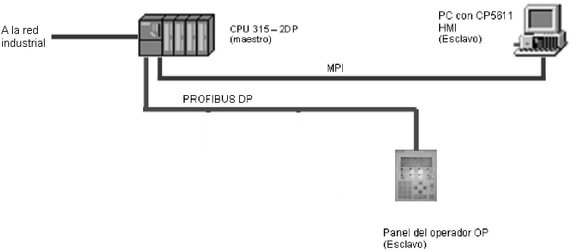
Comunicación
La CPU 315-2DP que tiene el PLC tiene dos puertos de comunicación, uno para Profibus DP y otro para MPI, pero los requerimientos de comunicación de nuestro proyecto son de un puerto para conectarse con la red industrial, un puerto para el control del operador en cuarto de control y uno para el panel de control. Por lo que se ha optado por usar dos puertos de comunicación Profibus DP para conectarse a la red industrial y panel de control y el puerto MPI para el cuarto de control.

Slide 28
Dimensionamiento del panel
La construcción del tablero eléctrico responderá a lo siguiente:
Seguridad para el personal de operación y mantenimiento
Seguridades y protecciones a todos los equipos.
Seguridad contra incendios
Facilidad de montaje y conexión
Facilidad de operación, inspección y mantenimiento

Slide 29
Breaker principal
Bomba cerveza:
Bomba de agua:
Bomba de CIP:
Transformador de 120Vac:
Fuente 24Vdc:
Marca | Siemens
Modelo | 3LD2714-0TK53
Tensión asignada de empleo Ue | 400 V (NEMA)
Tensión asignada al impulso Vimp | 10 KV
Rango de Operación | hasta 100 A
Rango de Temperatura | -25 a 70°C

Slide 30
Selección de cables
Para señales de 24Vdc se usará cables 3x18AWG
Para señales de control se usará cables 16 AWG
Para el motor de la bomba de cerveza se tendrá
con esto se utilizará cable de calibre 6AWG.
Para el motor de la bomba de agua y CIP se tendrá
con esto se utilizará cable de calibre 14AWG.

Slide 31
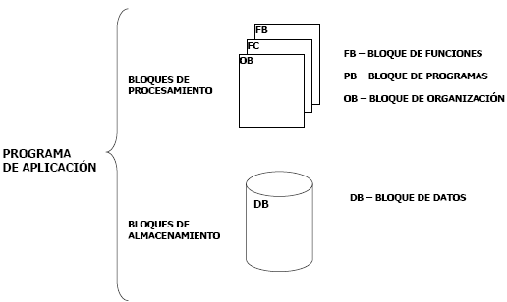
Programación del PLC
En el proyecto se utilizara una forma estructurada de programación, en todo sistema están presentes 4 bloques fundamentales que son:

Slide 32
Desarrollo del programa

Slide 33
Bloques de organización
OB1: Bloque ciclo libre
OB100: Bloque de operación de alarmas
OB81: Bloque de fallo de alimentación
OB84: Bloque de fallo de CPU
OB87: Bloque error de comunicación
OB121: Bloque error de programación
OB122: Bloque error de acceso de periferia

Slide 34
Bloques de seguridad
Seguridad para válvulas (FC1)
Seguridad para motores (FC2)

Slide 35
Bloque de control visual
Función de estado de elemento (FC11)
Función de estado entrada (FC12)
Función de estado proceso (FC13)
Función de estado salida(FC14)
Entre las principales señales se encuentran:
Activado
Desactivado
Problemas de sobrecarga
Problemas de sobre corriente
No comunicación con CPU
Cantidad de material
Medidas de los instrumentos

Slide 36
Bloques de proceso
Verificación proceso puesta en marcha (FB2)
Proceso del CIP (FB3)
Inicio (FB11)
Alarmas de proceso (FB12)
Bombeo soda cáustica (FB13)
Bombeo de agua (FB14)
Fin (FB15)
Proceso de Pasteurización (FB4)
Inicio (FB21)
Alarmas de proceso (FB22)
Bombeo de agua (FB23)
Encendido de proceso de calentamiento (FB24)
Encendido de proceso de enfriamiento (FB25)
Parada de bombeo de agua(FB26)
Bombeo de cerveza (FB27)
Fin (FB28)

Slide 37
SIMULACION PASTEURIZACION
SISTEMA DE MONITOREO Y SUPERVISION EN PROCESO DE PASTEURIZACION
SISTEMA DE MONITOREO
*TEMPERATURA DE PASTEURIZACION
*TEMPERATURA DE ENFRIAMIENTO
*TEMPERATURA DE CALENTAMIENTO
*TIEMPO DE PASTEURIZACION
SISTEMA DE CONTROL
*CONTROL DE MOTORES
*CONTROL DE VALVULAS
*REGULACION DE TEMPERATURA
*NIVEL EN TANQUES
SISTEMA DE ALARMAS

Slide 38
SIMULACION CIP
PROCESO DE LIMPIEZA (CIP)
LIMPIEZA
CONTROL DE CONDUCTIVIDAD DE SODA
POSICION DE CODOS
EMPUJE CON AGUA (ENJUAGUE)
VALVULA DE PURGA

Slide 39
Proyección de la inversión
EQUIPOS
Equipos para la automatización.
Instrumentación en general
Elementos finales de control (válvulas, posicionadores, motores).
Elementos de protección (fusibles, seccionadores, relés térmicos).
Licencias de programación..
MATERIALES
Panel de control.
Cajas de uniones.
Borneras.
Electrocanales, tuberías rígidas y tuberías flexibles.
Cable de control #16 AWG shielded, fuerza 4#10 AWG.
Cable de compensación para RTD’s (si la distancia entre la rtd y el transmisor lo amerita).
Elementos de marcación de cables.
MANO DE OBRA
Cableado de instrumentación y fuerza.
Nuevas acometidas a motores y válvulas.
Programación y calibración de equipos.
Equipos | $ 65.747,04
Materiales | $ 11.296,92
Mano de obra | $ 15.229,99
Total costo inversión | $ 92.273,95

Slide 40
Costos total del proyecto
Los costos se proyectan con una tasa de crecimiento del 4.31% por razones de inflación
CONCEPTO | COSTO FIJO | COSTO VARIABLE | TOTAL
COSTO DEL SERVICIO
Materiales e insumos | $ 21.900,00 |  | $ 21.900,00
Mano de obra indirecta | $ 22.500,00 |  | $ 22.500,00
Mano de obra directa |  | $ 15.650,00 | $ 15.650,00
GASTOS DE FABRICACION
Depreciación | $ 9.921,38 |  | $ 9.921,38
Activo diferido | $ 1.300,00 |  | $ 1.300,00
COSTO OPERATIVO | $ 3.563,57 |  | $ 3.563,57
COSTO TOTAL | $ 59.184,95 | $ 15.650,00 | $ 74.834,95

Slide 41
Ganancia debido a la implementación del proyecto
AÑO | PROYECCION ANUAL | AUMENTO CAPACIDAD | PRECIO BARRIL POR INFLACION | GANANCIA BARRILES
1 | 6300 | 180 | $ 27,12 | $ 4.881,71
2 | 6615 | 198 | $ 28,29 | $ 5.614,05
3 | 6946 | 208 | $ 29,51 | $ 6.148,82
4 | 7293 | 219 | $ 30,78 | $ 6.734,52
5 | 7658 | 230 | $ 32,11 | $ 7.376,02
6 | 8041 | 241 | $ 33,49 | $ 8.078,62
7 | 8443 | 253 | $ 34,93 | $ 8.848,15
8 | 8865 | 266 | $ 36,44 | $ 9.690,98
9 | 9308 | 279 | $ 38,01 | $ 10.614,10
10 | 9773 | 293 | $ 39,65 | $ 11.625,14
MATERIA PRIMA | % RECUPERACION
SODA CAUSTICA | 15
AGUA SUAVE PROCESO PASTEURIZACION | 5
AGUA PARA CONSUMO SOCIAL CIP | 0
AGUA PARA CONSUMO SOCIAL LIMPIEZA | 0
VAPOR PARA SISTEMA CIP | 0
VAPOR PARA PASTEURIZACION | 0
AÑO | GANANCIA BARRILES | GANANCIA POR MATERIA PRIMA | GANACIA TOTAL
1 | $ 4.881,71 | $ 156.890,82 | $ 161.772,53
2 | $ 5.614,05 | $ 156.890,82 | $ 162.504,87
3 | $ 6.148,82 | $ 156.890,82 | $ 163.039,64
4 | $ 6.734,52 | $ 156.890,82 | $ 163.625,34
5 | $ 7.376,02 | $ 156.890,82 | $ 164.266,84
6 | $ 8.078,62 | $ 156.890,82 | $ 164.969,44
7 | $ 8.848,15 | $ 156.890,82 | $ 165.738,97
8 | $ 9.690,98 | $ 156.890,82 | $ 166.581,80
9 | $ 10.614,10 | $ 156.890,82 | $ 167.504,92
10 | $ 11.625,14 | $ 156.890,82 | $ 168.515,96

Slide 42
Análisis de la inversión
FLUJO DE CAJA
 |  | Año 1 | Año 2 | Año 3 | Año 4 | Año 5 | Año 6 | Año 7 | Año 8 | Año 9 | Año 10
GANANCIAS
POR MATERIA PRIMA |  | $ 156.890,82 | $ 156.890,82 | $ 156.890,82 | $ 156.890,82 | $ 156.890,82 | $ 156.890,82 | $ 156.890,82 | $ 156.890,82 | $ 156.890,82 | $ 156.890,82
POR PRODUCCION |  | $ 4.881,71 | $ 5.614,05 | $ 6.148,82 | $ 6.734,52 | $ 7.376,02 | $ 8.078,62 | $ 8.848,15 | $ 9.690,98 | $ 10.614,10 | $ 11.625,14
TOTAL GANANCIAS |  | $ 161.772,53 | $ 162.504,87 | $ 163.039,64 | $ 163.625,34 | $ 164.266,84 | $ 164.969,44 | $ 165.738,97 | $ 166.581,80 | $ 167.504,92 | $ 168.515,96
GASTOS
COSTO FIJO |  | $ 15.650,00 | $ 16.324,52 | $ 17.028,10 | $ 17.762,01 | $ 18.527,56 | $ 19.326,09 | $ 20.159,05 | $ 21.027,90 | $ 21.934,21 | $ 22.879,57
COSTO VARIABLE |  | $ 59.184,95 | $ 11.221,38 | $ 11.221,38 | $ 11.221,38 | $ 11.221,38 | $ 11.221,38 | $ 11.221,38 | $ 11.221,38 | $ 11.221,38 | $ 11.221,38
TOTAL GASTOS |  | $ 74.834,95 | $ 27.545,90 | $ 28.249,49 | $ 28.983,40 | $ 29.748,94 | $ 30.547,48 | $ 31.380,43 | $ 32.249,29 | $ 33.155,59 | $ 34.100,95
UTILIDAD BRUTA | -$ 92.273,95 | $ 86.937,57 | $ 134.958,97 | $ 134.790,15 | $ 134.641,95 | $ 134.517,90 | $ 134.421,97 | $ 134.358,54 | $ 134.332,52 | $ 134.349,33 | $ 134.415,01
Una vez hecho los cálculos de VAN se encontró que este tiene un valor, al final a los 10 periodos de $691,344.78 y un TIR del 54%
Además se obtuvo una relación beneficio costo mayor a 4 y se ha calculado la recuperación del capital de inversión al noveno mes de operación.

